Slide 1
函数的应用
2021/4/23

Slide 2
目录
1
认识公式和函数
2
使用数组公式
3
设置日期和时间数据

Slide 3
输入公式和函数
Excel 2016中含有丰富的内置函数，可以方便用户进行数据处理。
为了查看菜品营业额，在某餐饮店2016年的【9月1日订单详情】工作表中，分别使用公式和函数计算菜品的总价，再采用引用单元格的方式完善【9月1日订单详情】和【9月订单详情】工作表。
公式是工作表中用于对单元格数据进行各种运算的等式，它必须以等号“=”开头，而一个完整的公式通常由运算符和操作数组成。在Excel中，函数实际上是一个预先定义的特定计算公式。

Slide 4
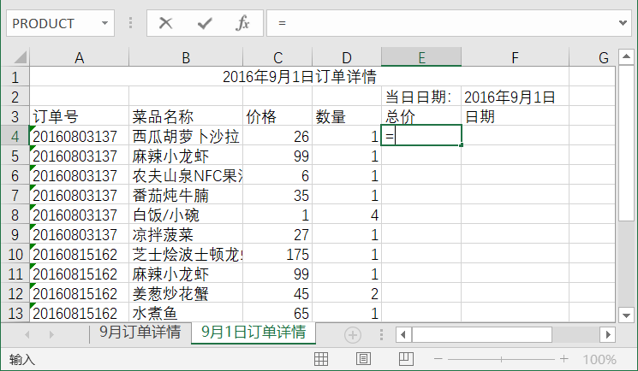
输入公式和函数
1. 输入公式
采用输入公式的方法，在【9月1月订单详情】工作表中计算每个订单的菜品总价，具体操作步骤如下。
（1） 输入“=”
单击单元格E4，输入等号“=”，Excel就会默认用户在输入公式，系统的状态栏显示为【输入】，如图所示。

Slide 5
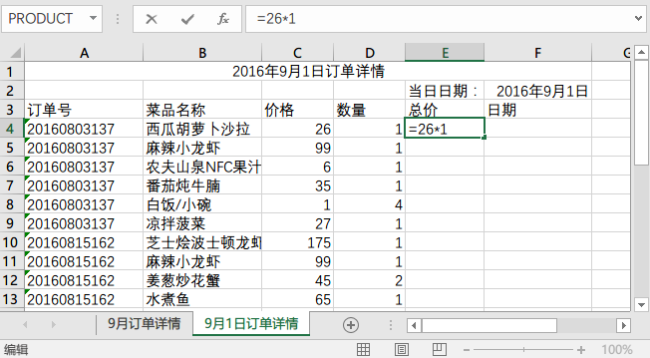
输入公式和函数
（2） 输入公式
因为总价等于价格乘以数量，所以在等号后面输入公式“26*1”，如图所示。

Slide 6
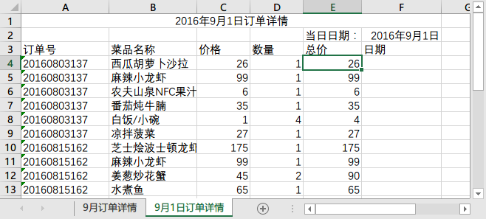
输入公式和函数
（3） 确定公式
按下【Enter】键，Excel 2016就会计算出26乘以1的值为26，按照步骤（2）的方法计算所有的总价，结果如图所示。

Slide 7
输入公式和函数
在输入公式时，可能会出现输入错误，此时单元格会显示相应得错误信息。常见的错误信息及其产生原因如表所示。
错误信息 | 产生原因
##### | 内容太长或单元格宽度不够
#DIV/0! | 当数字除以零（0）时
#N/A | 数值对函数或公式不可用
#NAME? | Excel无法识别公式中的文本
#NULL! | 当指定两个不相交的区域的交集时
#NUM! | 公式或函数中使用了无效的数值
#REF! | 引用的单元格无效
#VALUE! | 使用的参数或操作数的类型不正确

Slide 8
输入公式和函数
2. 输入函数
Excel 2016函数按功能的分类如表所示
函数类型 | 作用
加载宏和自动化函数 | 用于加载宏或执行某些自动化操作
多维数据集函数 | 用于从多维数据库中提取数据并将其显示在单元格中
数据库函数 | 用于对数据库中的数据进行分析
日期和时间函数 | 用于处理公式中与日期和时间有关的值
工程函数 | 用于处理复杂的数值并在不同的数制和测量体系中进行转换
财务函数 | 用于进行财务方面的相关

Slide 9
输入公式和函数
Excel 2016函数按功能的分类如表所示
函数类型 | 作用
信息函数 | 可帮助用户函数判断单元格内数据所属的类型以及单元格是否为空等
逻辑函数 | 用于检测是否满足一个或多个条件
查找和引用函数 | 用于查找存储在工作表中的特定值
数学和三角函数 | 用于进行数据和三角方面的各种计算
统计函数 | 用于对特定范围内的数据进行分析统计
文本函数 | 用于处理公式中的文本字符串

Slide 10
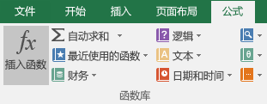
输入公式和函数
如果对所输入的函数的名称和相关参数不熟悉，那么可以选择通过【插入函数】对话框输入函数。采用插入PRODUCT函数的方法，在【9月1日订单详情】工作表中计算每个订单的菜品的总价，具体操作步骤如下。
（1） 打开【插入函数】对话框
选择单元格E4，在【公式】选项卡的【函数库】命令组中，单击【插入函数】图标，如图所示，弹出【插入函数】对话框。

Slide 11
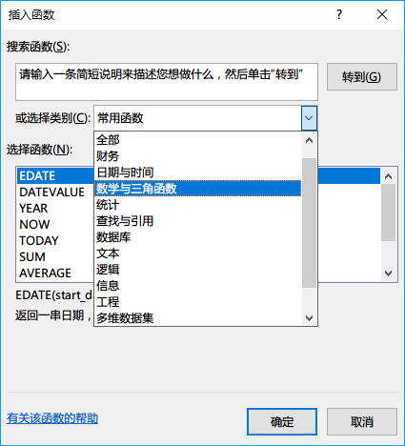
输入公式和函数
（2） 选择函数类别
在【插入函数】对话框的【或选择类别】下拉框中选择【数学与三角函数】，如图所示。

Slide 12
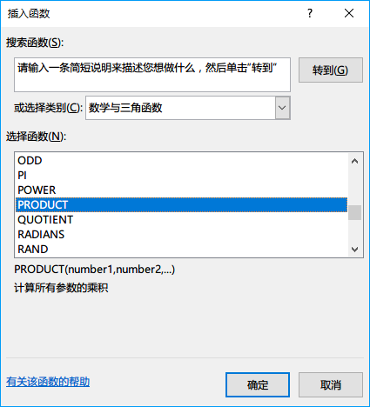
输入公式和函数
（3） 选择函数
在【选择函数】列表框中选择【PRODUCT】函数选项，如图所示，单击【确定】按钮。
也可以在【搜索函数】文本框中输入需要函数所做的工作，然后单击【转到】按钮即可在【选择函数】文本框中显示所需函数。
如果对所输入的函数的名称和相关参数不熟悉，那么可以在【插入函数】对话框的【选择函数】列表框下方查看函数与参数的说明。

Slide 13
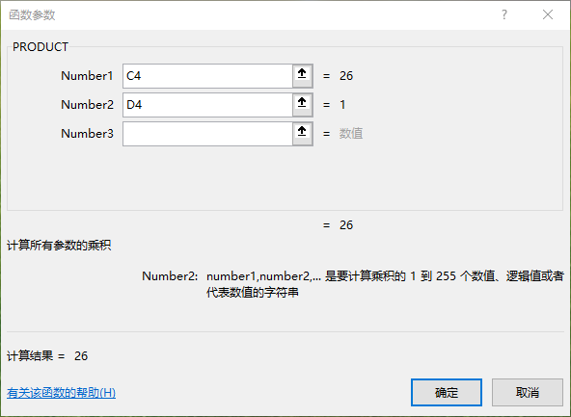
输入公式和函数
（4） 选择列表区域
弹出【函数参数】对话框，单击【Number1】文本框右侧的 按钮，选择当前工作表的C4单元格，单击 按钮回到【函数参数】对话框，单击【Number2】文本框右侧的 按钮，选择当前工作表的D4单元格，单击 按钮回到【函数参数】对话框，如图所示。

Slide 14
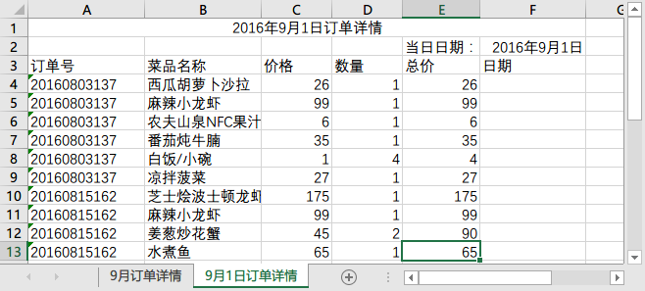
输入公式和函数
（5） 确定设置
单击上图中所示的【确定】按钮即可输出PRODUCT函数计算订单的总价，用同样的方法计算剩余订单的总价，得到的效果如图所示。

Slide 15
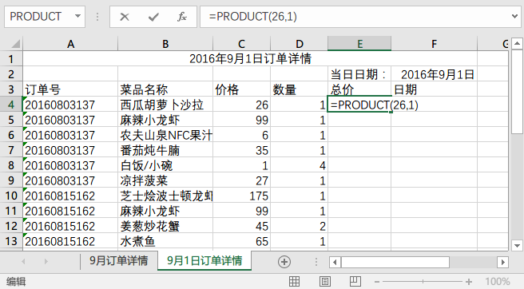
输入公式和函数
如果熟悉函数的名称和相关参数，那么可以使用较为方便快捷地手动输入函数方法，注意手动输入时函数的符号都要在英文状态下输入，手动输入PRODUCT函数的操作步骤如下。
（1） 输入函数
选择单元格E4，手动输入求和函数“=PRODUCT(26,1)”，如图所示。
（2） 确定函数
按下【Enter】键即可计算订单的总价，用同样的方法计算剩余的总价。

Slide 16
引用单元格
单元格的引用是公式的组成部分之一，其作用在于标识工作表上的单元格或单元格区域。常用的单元格引用样式及其说明如表所示。
常用的引用方式有相对引用、绝对引用、三维引用和外部引用这四种。
引用样式 | 样式说明
A1 | 列A和行1交叉处的单元格
A1:A10 | 在列A和行1到行10之间的单元格
B2:E2 | 在行2和列B到列E之间的单元格
3:3 | 行3中全部的单元格
3:5 | 行3到行5之间全部的单元格
D:D | 列D中全部的单元格
A:D | 列A到列D之间全部的单元格
A1:D10 | 列A到列D和行1到行10之间的单元格

Slide 17
引用单元格
1. 相对引用
当计算所需的数据太多时，在每个单元格中输入公式和函数会耗费大量时间，此时可以考虑使用引用单元格的方式输入公式和函数，并用填充公式的方式输入剩余的公式。
在【9月1日订单详情】工作表中，使用相对引用的方式计算菜品总价，具体操作步骤如下。

Slide 18
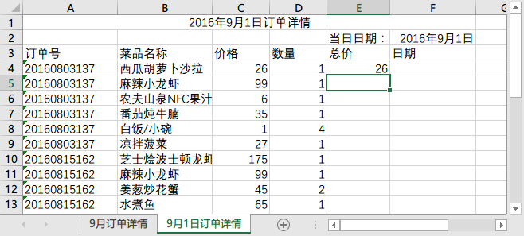
引用单元格
（1） 计算一个总价
选择单元格E4，输入“=C4*D4”，按下【Enter】键，计算结果如图所示。

Slide 19
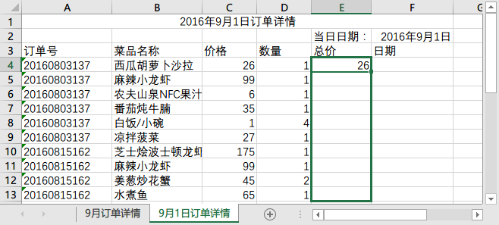
引用单元格
（2） 选择填充公式的区域
单击单元格E4，将鼠标指向单元格E4的右下角，当指针变为黑色且加粗的“+”指针时，单击左键不放开，拖动鼠标向下拉到单元格E13，如图所示。

Slide 20
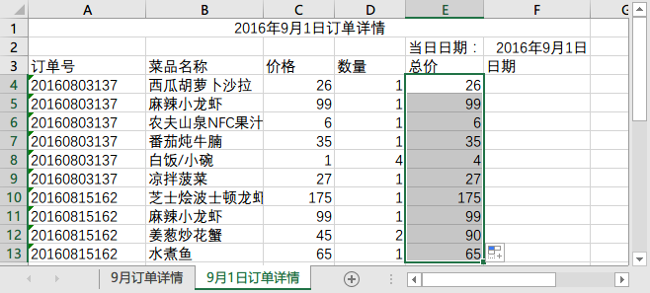
引用单元格
（3） 填充公式
松开左键，单元格E4下方的单元格会自动复制公式，但引用的单元格会变成引用相对应的单元格，例如单元格E5的公式为“=C5*D5”，设置效果如图所示。
也可以在步骤（2）中当指针变为黑色且加粗的“+”指针时，双击左键，单元格E4下方的单元格会自动复制公式直到遇到空行停止。这种方法适用于填充较多的公式时使用。

Slide 21
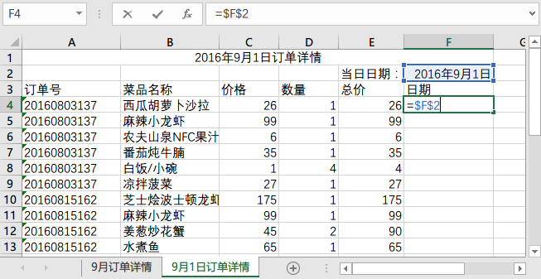
引用单元格
2. 绝对引用
在【9月1日订单详情】工作表中用绝对引用（即在引用单元格名称前加上符号“$”）的方式输入订单的日期，具体操作步骤如下。
（1） 输入公式
选择单元格F4，输入“=$F$2”，如图所示，按下【Enter】键。

Slide 22
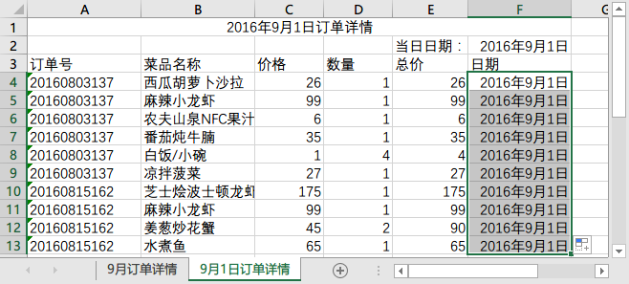
引用单元格
（2） 填充公式
单击单元格F4，将鼠标指向单元格F4的右下角，当指针变为黑色且加粗的“+”指针时，双击左键，单元格F4下方的单元格会自动复制公式，引用的单元格不变，如图所示。

Slide 23
引用单元格
相对引用和绝对引用混合使用可以变为混合引用，包括绝对列和相对行或绝对行和相对列。
绝对引用列的采用形式是$A1和$B1等，绝对引用行的采用形式是A$1和B$1等。
相对引用、绝对引用和混合引用是单元格引用的主要方式，在单元格或编辑栏中选中单元格引用，按F4键可以在相对引用、绝对引用和混合引用之间快速切换。如按下F4键可以在A1、$A$1、A$1和$A1之间转换。

Slide 24
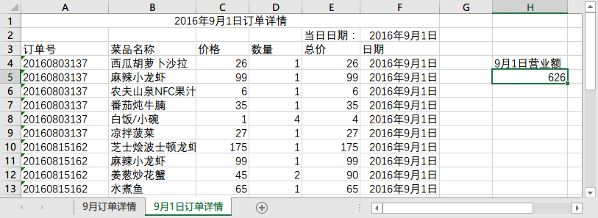
引用单元格
3. 三维引用
如果要分析同一个工作簿中多个工作表上相同单元格或单元格区域中的数据，那么可以使用三维引用。
在【9月1日订单详情】工作表中使用三维引用的方式输入9月1日营业额，具体操作步骤如下。
（1） 计算9月1日营业额
在【9月1日订单详情】工作表中，对所有订单的总价进行求和，得到9月1日营业额，如图所示。

Slide 25
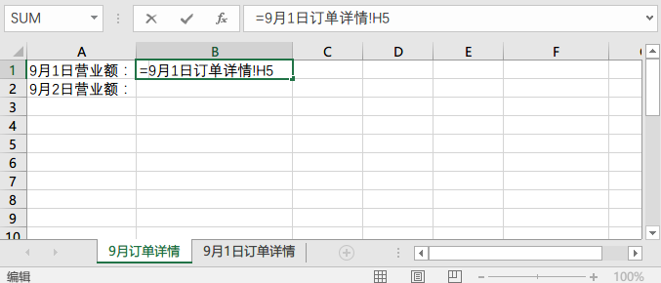
引用单元格
（2） 输入公式
在【9月订单详情】工作表中单击单元格B1，输入“=9月1日订单详情!H5”，如图所示。

Slide 26
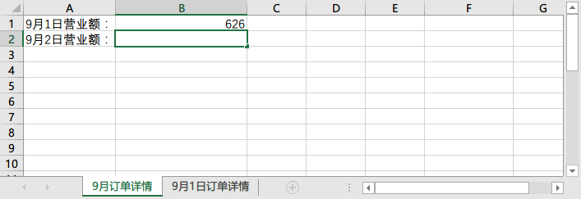
引用单元格
（3） 确定公式
按下【Enter】键即可使用三维引用的方式输入9月1日营业额，如图所示。

Slide 27
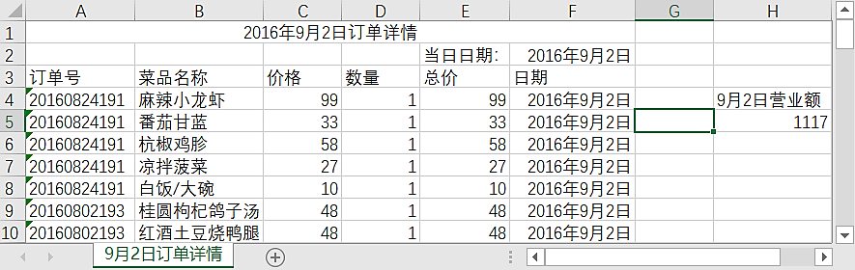
引用单元格
4. 外部引用
若要在单元格公式中引用另外一个工作簿中的单元格，则需要使用外部引用。
此餐饮店2016年9月2日的订单详情数据存放到【2016年9月2日订单详情】工作簿的【9月2日订单详情】工作表中，如图所示。

Slide 28
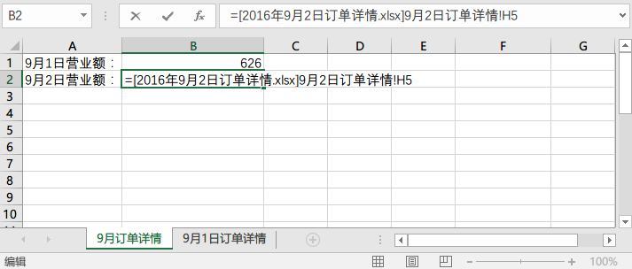
引用单元格
在【9月订单详情】工作表中使用外部引用的方式输入9月2日营业额，具体操作步骤如下。
（1） 打开【2016年9月2日订单详情】工作簿
双击【2016年9月2日订单详情】文件。
（2） 输入公式
在【9月订单详情】工作表中单击单元格B2，输入“=[2016年9月2日订单详情.xlsx]9月2日订单详情!H5”，如图所示。

Slide 29
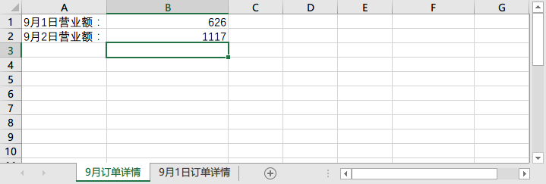
引用单元格
（3） 确定公式
按下【Enter】键即可使用外部引用的方式输入9月2日营业额，如图所示。

Slide 30
目录
1
认识公式和函数
2
使用数组公式
3
设置日期和时间数据

Slide 31
使用单一单元格数组公式
若希望使用公式进行多重计算并返回一个或多个计算结果，则需要通过数组公式来实现。为了了解各订单菜品的价格，在某餐饮店2016年的【9月1日订单详情】工作表中，使用数组公式计算当日营业额和各订单的菜品总价。
与输入公式不同的是，数组公式可以输入数组常量或数组区域作为数组参数，而且必须通过【Ctrl+Shift+Enter】组合键来输入数组公式，此时Excel会自动在花括号{}中插入该公式。

Slide 32
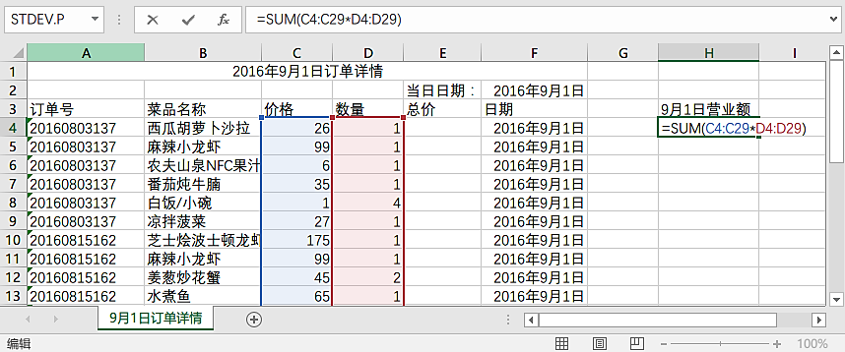
使用单一单元格数组公式
在【9月1日订单详情】工作表中使用单一单元格数组公式计算9月1日的营业额，具体操作步骤如下。
（1） 输入公式
选择单元格H4，输入“=SUM(C4:C29*D4:D29)”，如图所示。

Slide 33
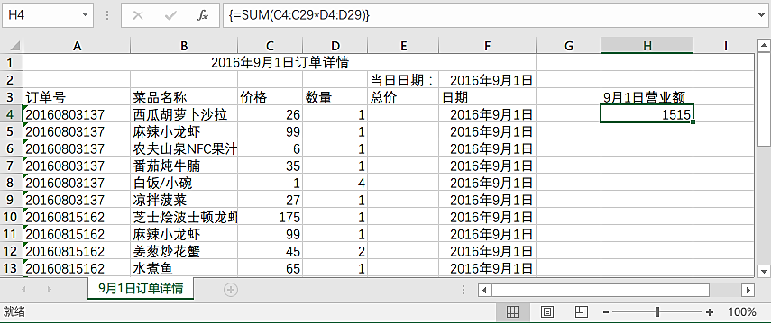
使用单一单元格数组公式
（2） 确定公式
按下【Ctrl+shift+Enter】组合键即可使用单一单元格数组公式计算9月1日的营业额，计算结果如图所示。
使用单一单元格数组公式可以不用计算出各订单的菜品的总价，直接计算出该餐饮店2016年9月1日的营业额，是数组功能的主要作用。

Slide 34
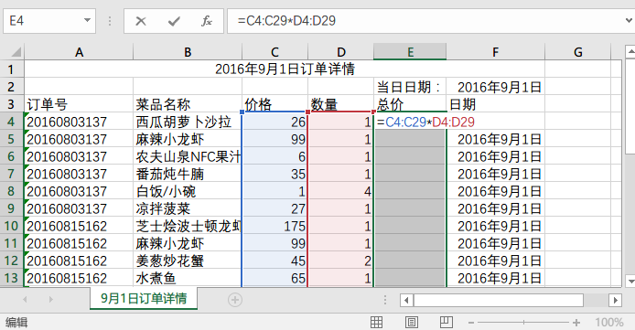
使用多单元格数组公式
在【9月1日订单详情】工作表中使用多单元格数组公式计算各订单的菜品的总价，具体操作步骤如下。
（1） 输入公式
选择单元格区域E4:E29，输入“=C4:C29*D4:D29”，如图所示。

Slide 35
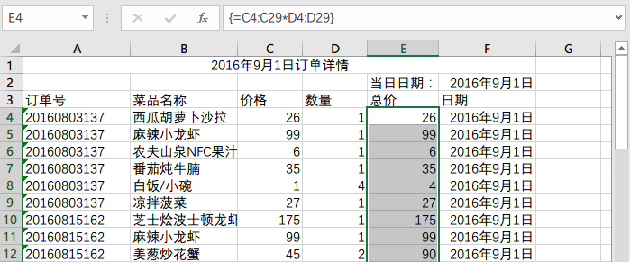
使用多单元格数组公式
（2） 确定公式
按下【Ctrl+Shift+Enter】组合键即可使用多单元格数组公式计算各订单的菜品的总价，计算结果如图所示。

Slide 36
使用多单元格数组公式
与使用多个单独的公式相比，使用多单元格数组公式有以下几个优势。
保证区域内所有的公式完全相同。
若要向区域的底部添加新数据，则必须对数组公式进行修改以容纳新数据。
不能对数组区域中的某个单元格单独进行编辑，减少意外修改公式的可能。若要对数组区域进行编辑，则必须将整个区域视为一个单元格进行编辑，否则Excel会弹出显示错误信息的对话框。
若要编辑数组公式，可以选择数组区域中的所有单元格，单击编辑栏或按F2键激活编辑栏，编辑新的数组公式，完成后按下【Ctrl+Shift+Enter】组合键即可输入更改内容。若要删除数组公式，则在编辑新的数组公式时按下【Backspace】键删除公式，再按下【Ctrl+Shift+Enter】组合键即可。

Slide 37
目录
1
认识公式和函数
2
使用数组公式
3
设置日期和时间数据

Slide 38
提取日期和时间数据
Excel 2016中可用日期和时间函数来进行时间处理。某餐饮企业在为了统计最多用餐顾客的时间，在【订单信息】工作表中提取日期数据，并完善企业的【员工信息表】工作表中的信息。
Excel 2016中常用来提取日期函数的有YEAR、MONTH、DAY、HOUR、MINUTE、SECOND和WEEKDAY函数，分别可以返回对应日期的年份、月份、天数、小时、分钟、秒钟和星期。
在【订单信息】工作表中提取年月日的日期数据主要用到YEAR、MONTH和DAY函数。

Slide 39
提取日期和时间数据
1. YEAR函数
YEAR函数可以返回对应于某个日期的年份，即一个1900~9999之间的整数。YEAR函数的使用格式如下。
YEAR函数的常用参数及其解释如表所示。
YEAR(serial_number)
参数 | 参数解释
serial_number | 必需。表示要查找年份的日期值。日期有多种输入方式：带引号的文本串、系列数或其他公式或函数的结果

Slide 40
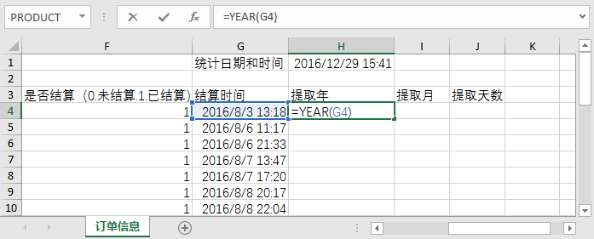
提取日期和时间数据
在【订单信息】工作表中使用YEAR函数提取结算时间的年，具体操作步骤如下。
（1） 输入公式
选择单元格H4，输入“=YEAR(G4)”，如图所示。

Slide 41
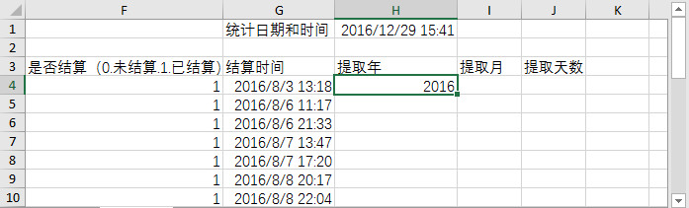
提取日期和时间数据
（2） 确定公式
按下【Enter】键即可使用YEAR函数提取结算时间的年，设置效果如图所示。

Slide 42
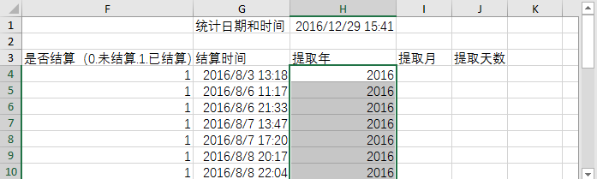
提取日期和时间数据
（3） 填充公式
选择单元格H4，移动鼠标指针到单元格H4的右下角，当指针变为黑色且加粗的“+”指针时，双击左键即可使用YEAR函数提取剩余订单号的年，如图所示。

Slide 43
提取日期和时间数据
2. MONTH函数
MONTH函数可以返回对应于某个日期的月份，即一个介于1到12之间的整数。MONTH函数的使用格式如下。
MONTH函数的常用参数及其解释如表所示。
MONTH(serial_number)
参数 | 参数解释
serial_number | 必需。表示要查找月份的日期值。日期有多种输入方式：带引号的文本串、系列数或其他公式或函数的结果

Slide 44
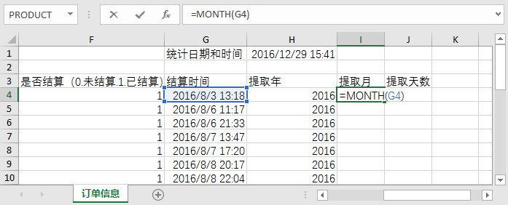
提取日期和时间数据
在【订单信息】工作表中使用MONTH函数提取结算时间的月，具体操作步骤如下。
（1） 输入公式
选择单元格I4，输入“=MONTH(G4)”，如图所示。

Slide 45
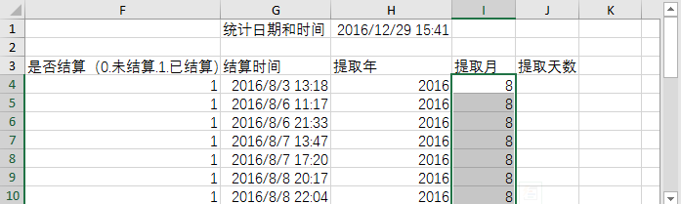
提取日期和时间数据
（2） 确定公式
按下【Enter】键，并用填充公式的方式提取剩余结算时间的月，提取数据效果如图所示。

Slide 46
提取日期和时间数据
3. DAY函数
DAY函数可以返回对应于某个日期的天数，即一个介于1到31之间的整数。DAY函数的使用格式如下。
DAY函数的常用参数及其解释如表所示。
DAY(serial_number)
参数 | 参数解释
serial_number | 必需。表示要查找天数的日期值。日期有多种输入方式：带引号的文本串、系列数或其他公式或函数的结果

Slide 47
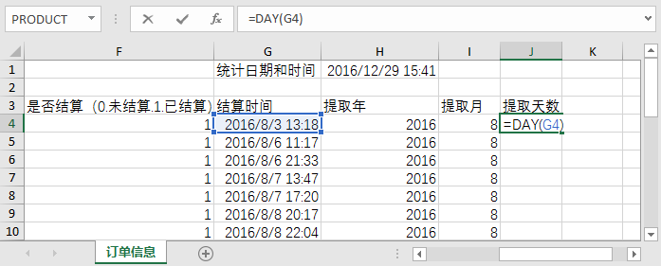
提取日期和时间数据
在【订单信息】工作表中使用DAY函数提取结算时间的天数的日期值，具体操作步骤如下。
（1） 输入公式
选择单元格J4，输入“=DAY(G4)”，如图所示。

Slide 48
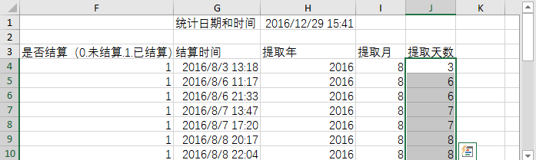
提取日期和时间数据
（2） 确定公式
按下【Enter】键，并用填充公式的方式提取结算时间的天数的日期值，提取数据效果如图所示。

Slide 49
计算日期和时间
Excel 2016中常用于计算日期和时间的函数有DATEDIF、NETWORKDAYS、DATEVALUE、DAYS、EDATE、YEARFRAC和WORKDAY等函数。
在【员工信息表】工作表中计算员工的周岁数、不满1年的月数和不满1全月的天数主要用到DATEDIF函数，计算员工的工作天数主要用到NETWORKDAYS函数。

Slide 50
计算日期和时间
1. DATEDIF函数
DATEDIF函数可以计算两个日期期间内的年数、月数和天数，其使用格式如下。
DATEDIF函数的常用参数及其解释如表所示。
DATEDIF(start_date, end_date, unit)
参数 | 参数解释
start_date | 必需。表示起始日期。可以是指定日期的数值（序列号值）或单元格引用。“start_date”的月份被视为“0”进行计算
end_date | 必需。表示终止日期
unit | 必需。表示要返回的信息类型

Slide 51
计算日期和时间
unit参数的常用信息类型及其解释如表所示。
信息类型 | 解释
y | 计算满年数，返回值为0以上的整数
m | 计算满月数，返回值为0以上的整数
d | 计算满日数，返回值为0以上的整数
ym | 计算不满一年的月数，返回值为1~11之间的整数
yd | 计算不满一年的天数，返回值为0~365之间的整数
md | 计算不满意一个月的天数，返回值为0~30之间的整数

Slide 52
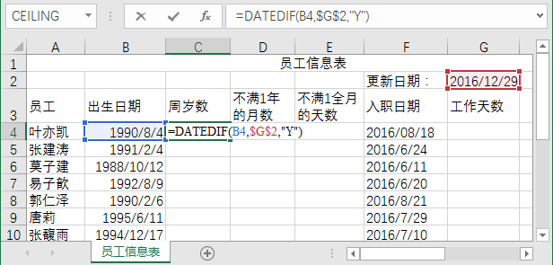
计算日期和时间
在【员工信息表】工作表中计算员工的周岁数、不满1年的月数和不满1全月的天数，具体操作步骤如下。
（1） 输入公式
选择单元格C4，输入“=DATEDIF(B4,$G$2,"Y")”，如图所示。

Slide 53
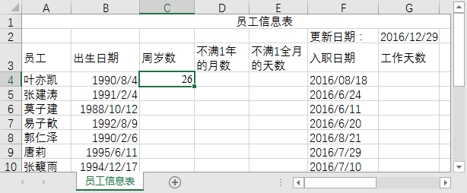
计算日期和时间
（2） 确定公式
按下【Enter】键即可计算员工的周岁数，如图所示。

Slide 54
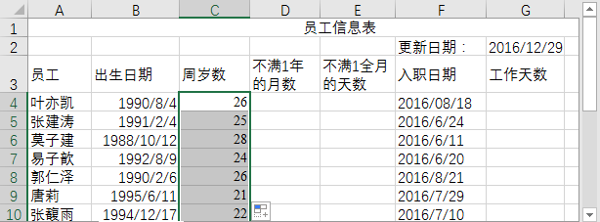
计算日期和时间
（3） 填充公式
单击单元格C4，移动鼠标指针到单元格C4的右下角，当指针变为黑色且加粗的“+”指针时，双击左键即可计算剩余员工的周岁数，计算结果如图所示。

Slide 55
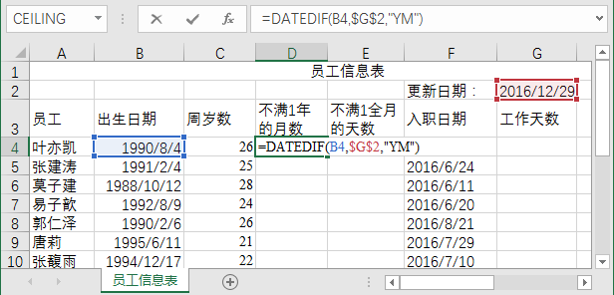
计算日期和时间
（4） 输入公式
选择单元格D4，输入“=DATEDIF(B4,$G$2,"YM")”，如图所示。

Slide 56
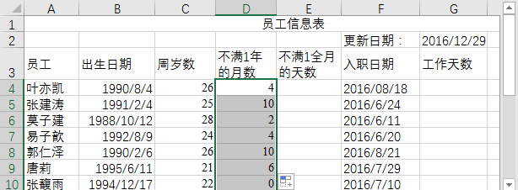
计算日期和时间
（5） 确定并填充公式
按下【Enter】键，并用填充公式的方式计算剩余员工不满1年的月数，计算结果如图所示。

Slide 57
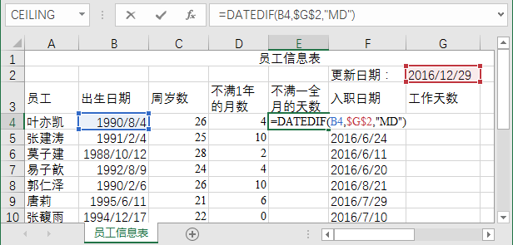
计算日期和时间
（6） 输入公式
选择单元格E4，输入“=DATEDIF(B4,$G$2,”MD“)”，如图所示。

Slide 58
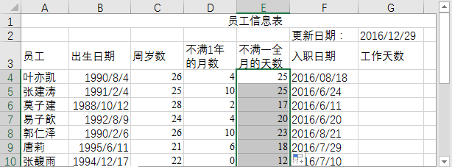
计算日期和时间
（7） 确定并填充公式
按下【Enter】键，并用填充公式的方式计算剩余的员工不满1全月的天数，计算结果如图所示。

Slide 59
计算日期和时间
2. NETWORKDAYS函数
在Excel中计算两个日期之间的天数有3种日期和时间函数，即NETWORKDAYS、DATEVALUE和DAYS函数，如表所示。
函数 | 日期数据的形式 | 计算结果
NETWORKDAYS | 数值（序列号）、日期、文本形式 | 计算除了周六、日和休息日之外的工作天数，计算结果比另两个函数小
DATEVALUE | 文本形式 | 从表示日期的文本中计算出表示日期的数值，计算结果大于NETWORKDAYS函数、等于DAYS函数
DAYS | 数值（序列号）、日期、文本形式 | 计算两日期间相差的天数，计算结果大于NETWORKDAYS函数、等于DATEVALUE函数

Slide 60
计算日期和时间
NETWORKDAYS函数可以计算除了周六、日和休息日之外的工作天数。NETWORKDAYS函数的使用格式如下。
NETWORKDAYS函数参数及其解释如表所示。
NETWORKDAYS(start_date, end_date, holidays)
参数 | 参数解释
start_date | 必需。表示起始日期。可以是指定日期的数值（序列号值）或单元格引用。“start_date”的月份被视为“0”进行计算
end_date | 必需。表示终止日期。可以是指定序列号值或单元格引用
holidays | 可选。表示节日或假日等休息日。可以是指定序列号值、单元格引用和数组常量。当省略了此参数时，返回除了周六、日之外的指定期间内的天数

Slide 61
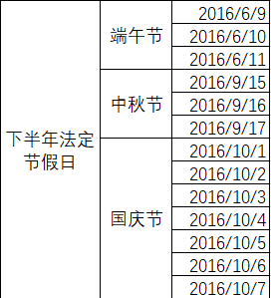
计算日期和时间
在【员工信息表】工作表中使用NETWORKDAYS函数计算员工的工作天数，具体操作步骤如下。
（1） 输入法定节假日
在【员工信息表】工作表中输入2016年下半年的法定节假日，如图所示。

Slide 62
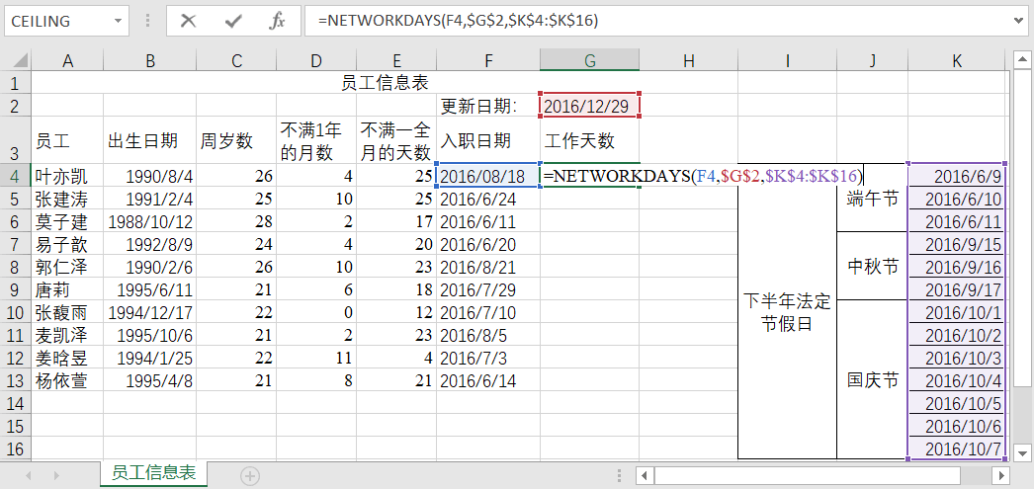
计算日期和时间
（2） 输入公式
选择单元格G4，输入“=NETWORKDAYS(F4,$G$2,$K$4:$K$16)”，如图所示。

Slide 63
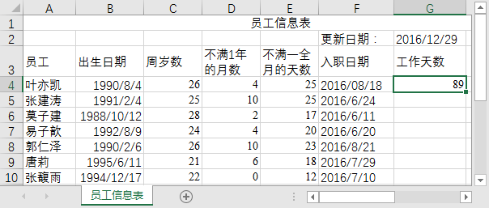
计算日期和时间
（3） 确定公式
按下【Enter】键即可使用NETWORKDAYS函数计算员工的工作天数，设置效果如图所示。

Slide 64
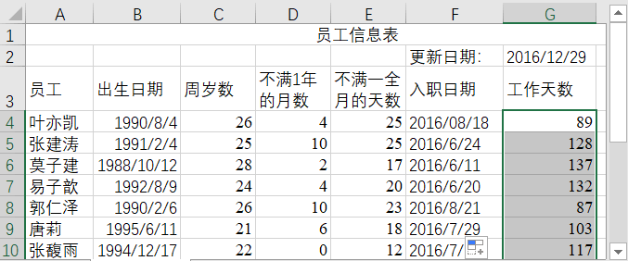
计算日期和时间
（4） 填充公式
选择单元格G4，移动鼠标指针到单元格G4的右下角，当指针变为黑色且加粗的“+”指针时，双击左键即可使用NETWORKDAYS函数计算剩余的员工的工作天数，设置效果如图所示。

Slide 65
相关的实训、课程视频等资源：
https://edu.tipdm.org
相关的培训动态：
http://www.tipdm.com/pxdt/index.jhtml

